Slide 1
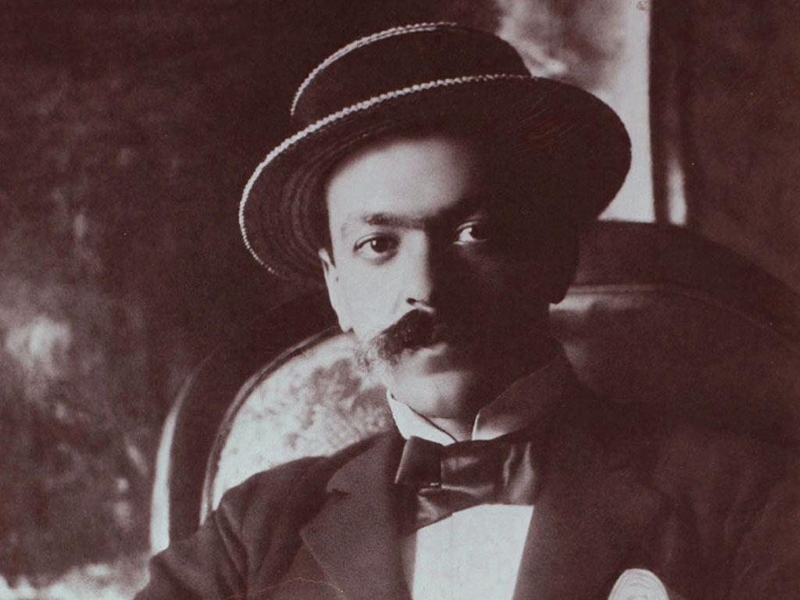
Letteratura Italo Svevo
LA VITA
LE OPERE
Vero nome: Ettore Schmitz
Nasce a Trieste nel 1861
Autodidatta in letteratura
Pubblica due romanzi senza successo,
Si chiude in depressione
Ha successo con il suo terzo romanzo
Muore dopo incidente automobilistico (1928)
-Una vita-
1892
-Senilità-
1898
-La coscienza di Zeno-
1923

Slide 2
Letteratura La coscienza di Zeno
I temi
Impulsi e psicoanalisi
Inquietudine e precarietà
Zeno per guarire dal vizio del fumo scrive un diario.
Gli episodi
Il Fumo
La trama
Realtà come caos e imprevedibiità
Solitudine e alienazione
L’uomo senza qualità
la morte del padre
La continua messa in discussione di sè stesso
Lo scambio di funerale
La proposta di matrimonio
L’amante
La Storia di una associazione commerciale
La psicoanalisi
Lo psicanalista, lo pubblica
Il susseguirsi di pentimenti, buoni propositi e fallimenti che si realizza rispetto al fumo si estende anche alle circostanze della Vita.
Alla fine la guerra sorprende Zeno ed egli ne rimane sconvolto. La sorte lo aiuta e si arricchirsce.

